Slide 1


课程设计TTMS汇报
汇报人：杨佳豪 汇报时间：6.27
项目组长：杨佳豪
项目人员：杨佳豪，赵胜
刘和馨，张家其

Slide 2

01
概述

Slide 3
项目背景
本项目名称为“剧院票务管理系统”，是一个为中小规模剧院开发的通用票务软件，能够对剧院的演出厅、剧目、演出计划、售票、销售统计等业务实现全程计算机管理。TTMS使用C语言开发，利用文件存储业务数据，为字符界面单机版。

Slide 4
应用环境
TTMS为字符界面单机版系统
运行环境：
操作系统：Windows10
软件开发环境：codeblocks

Slide 5
小组分工
统计销售额
统计票房
查看演出
查看演出票
杨佳豪
赵胜
管理演出厅
设置座位
管理系统用户
刘和馨
张家其
售票
退票
维护个人资料
生成演出票
管理剧目
安排演出

Slide 6
完成的系统功能
系统管理员：管理演出厅 管理系统用户 设置座位
剧院经理：管理剧目 安排演出 查询演出
查询演出票 统计销售额 统计票房
售票员：查询演出 查询演出票 售票 退票
统计销售额

Slide 7
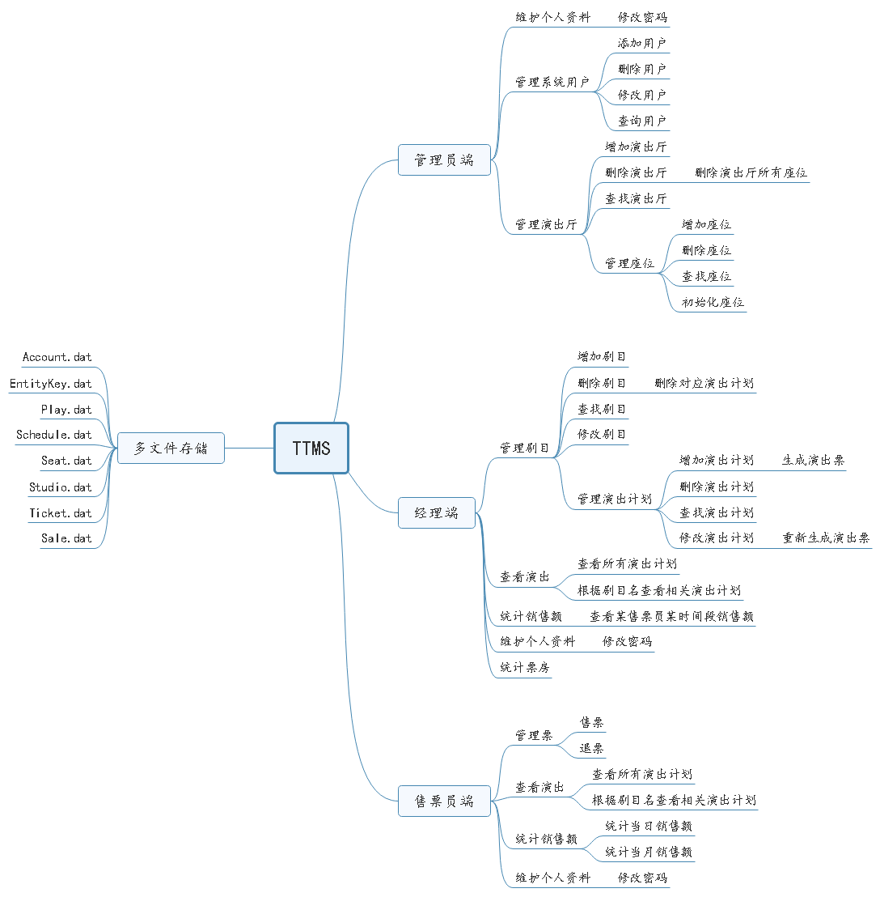
思维导图

Slide 8
02
工作完成情况

Slide 9
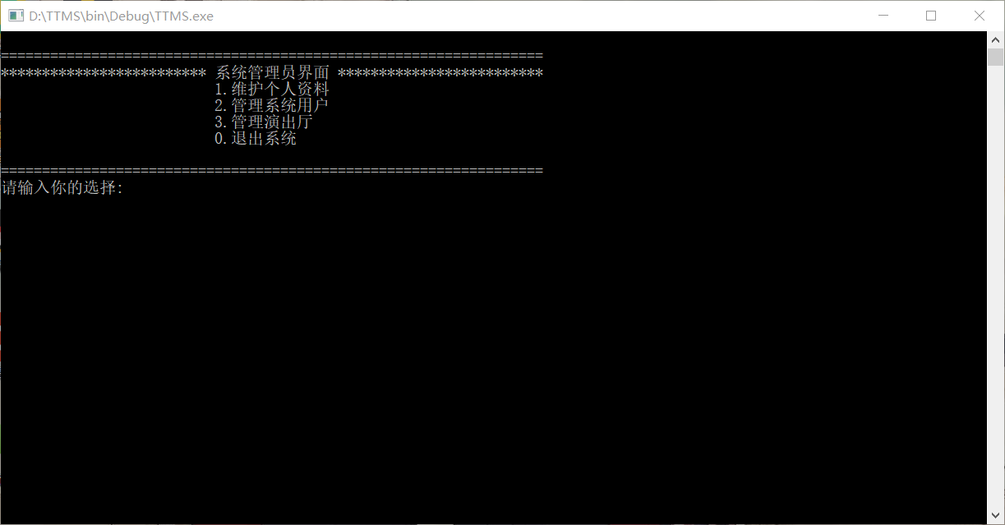
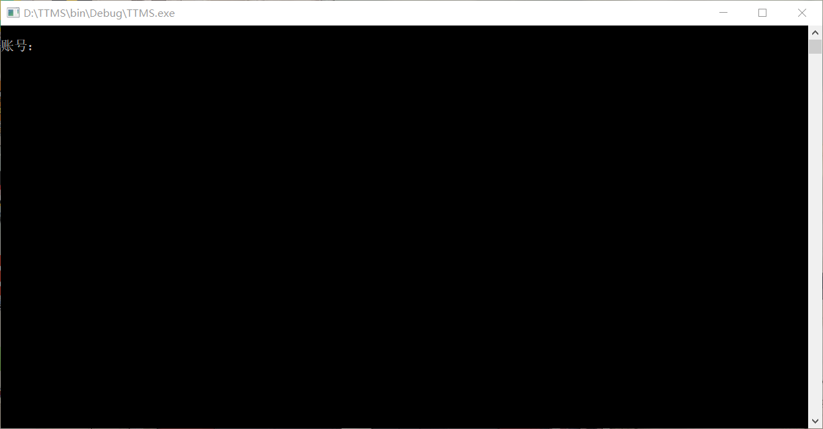
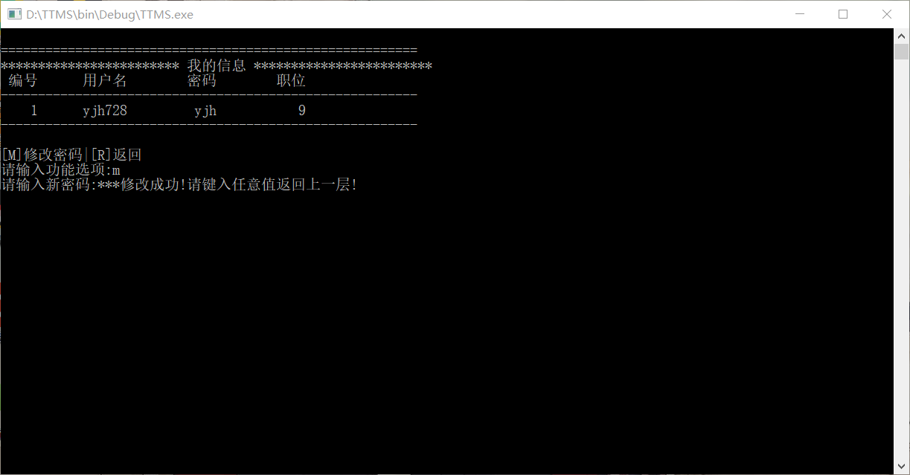

工作完成情况

Slide 10
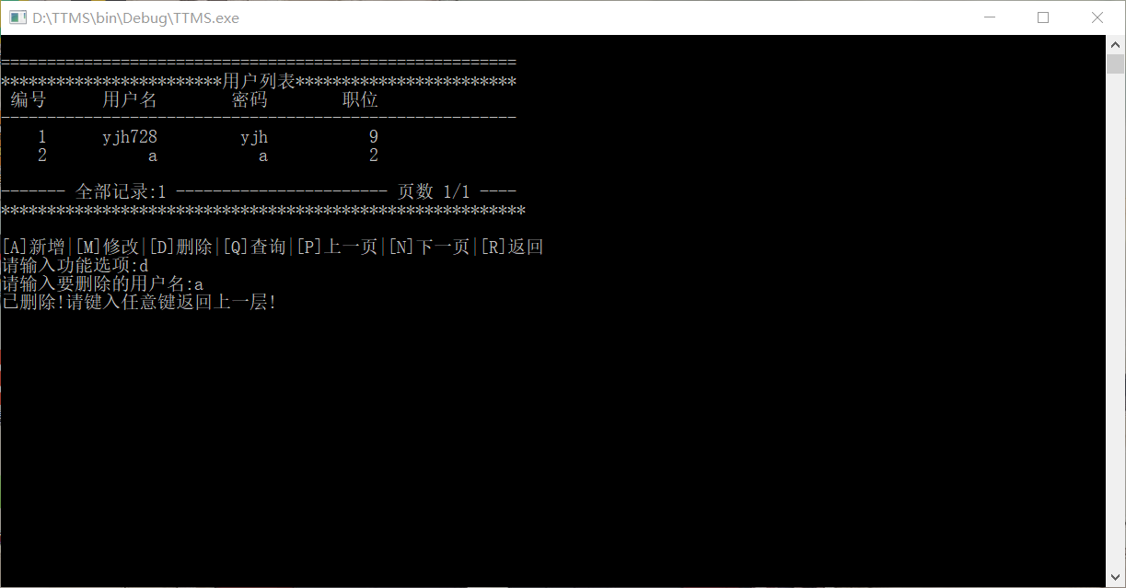
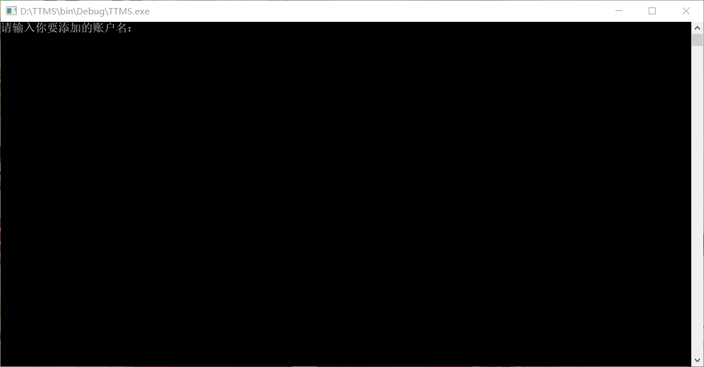
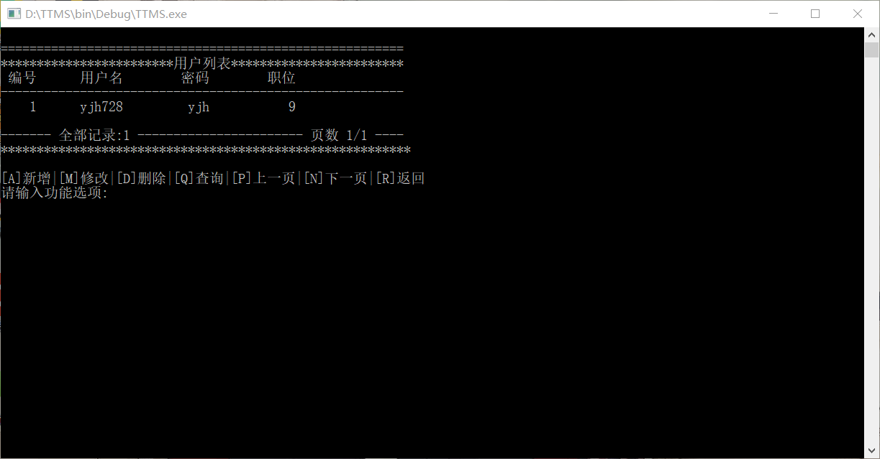
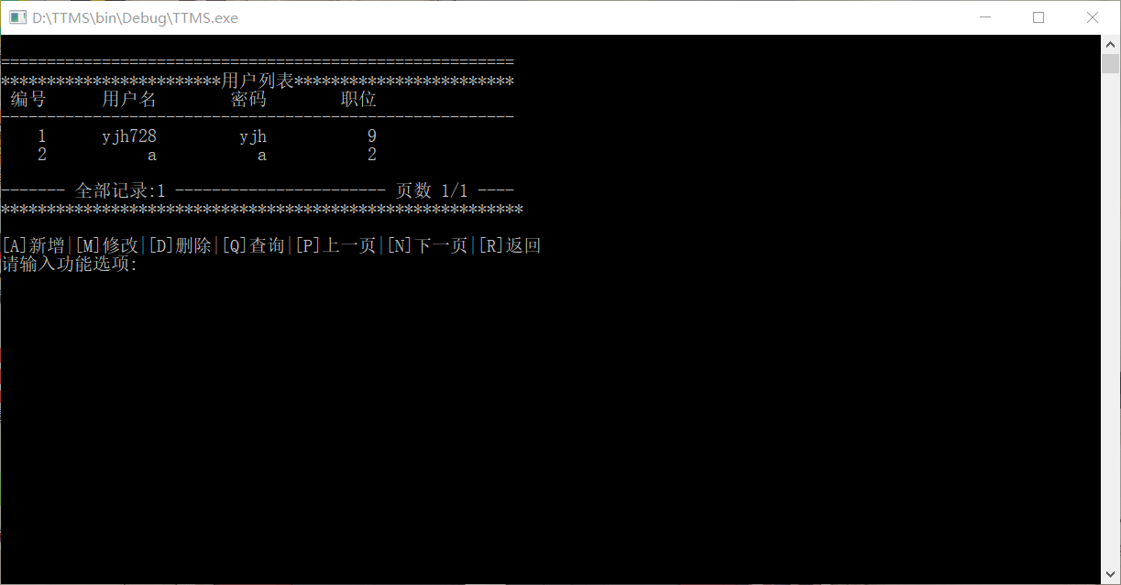
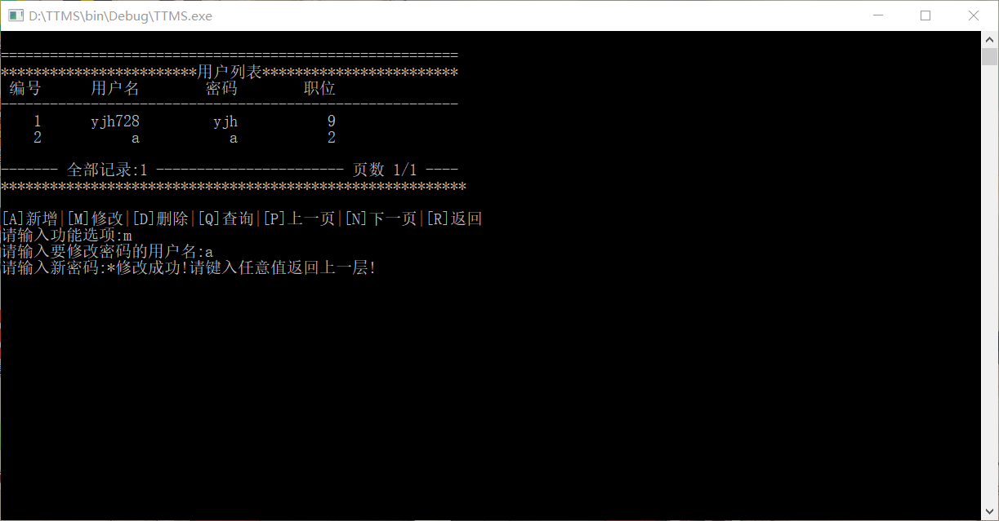
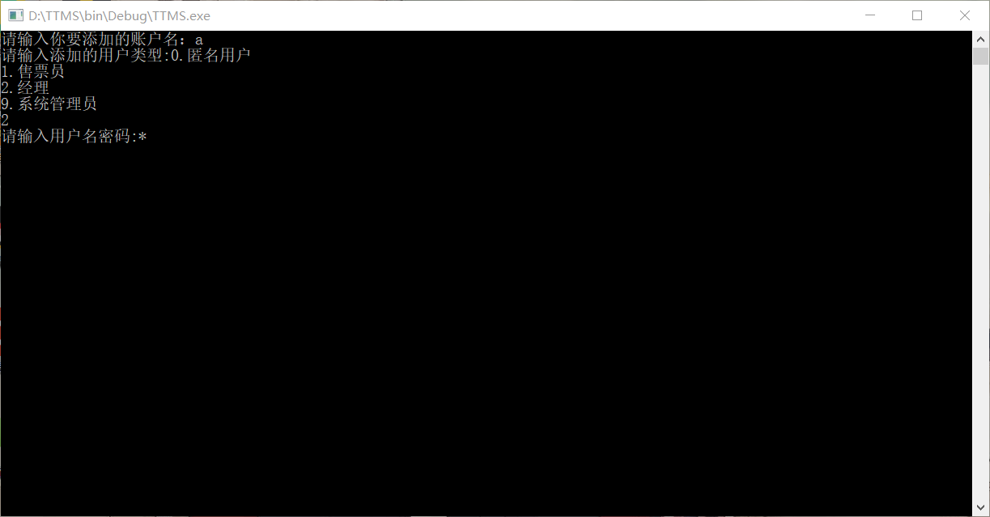
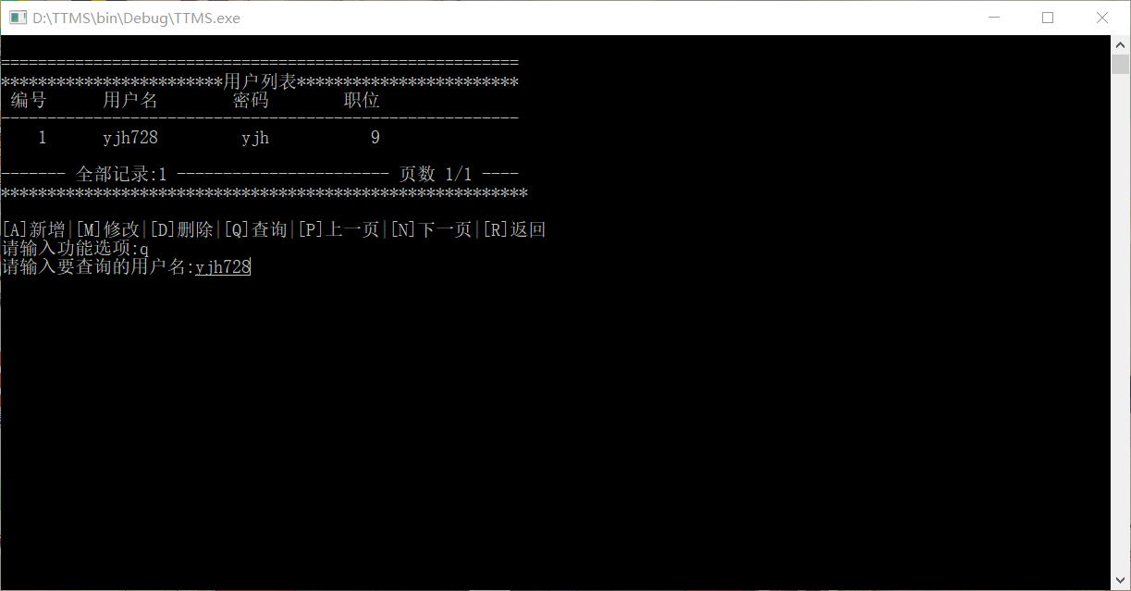
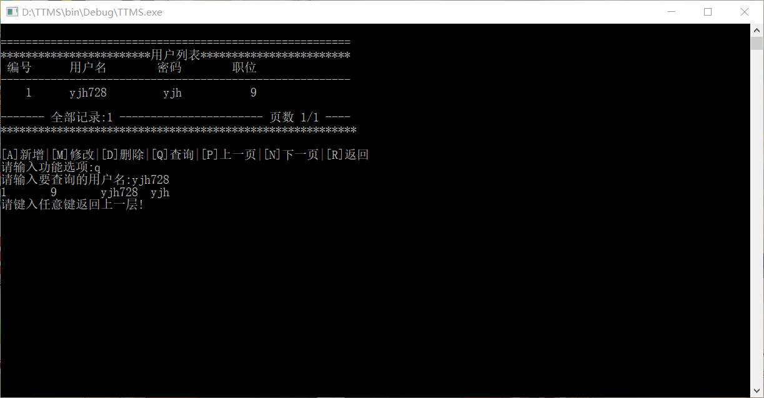
工作完成情况

Slide 11
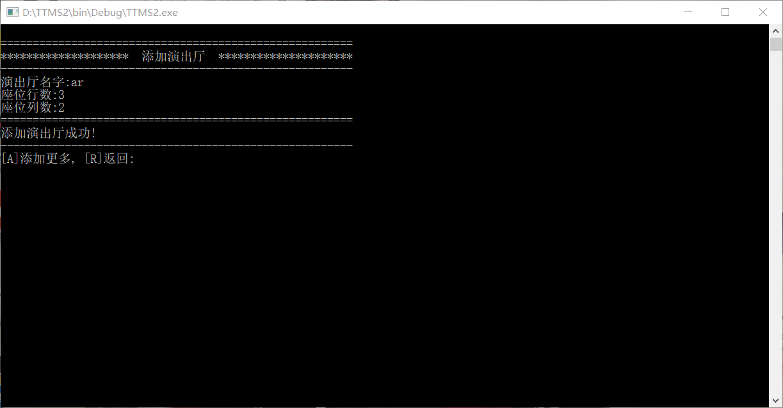
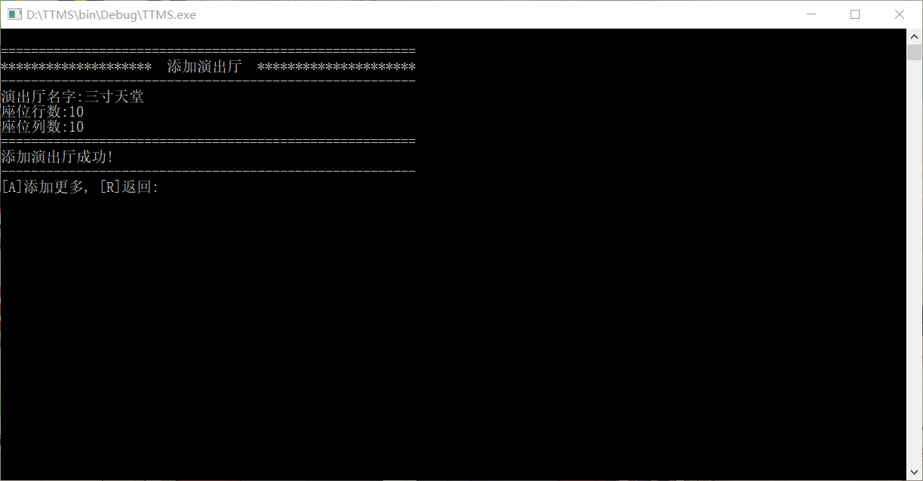

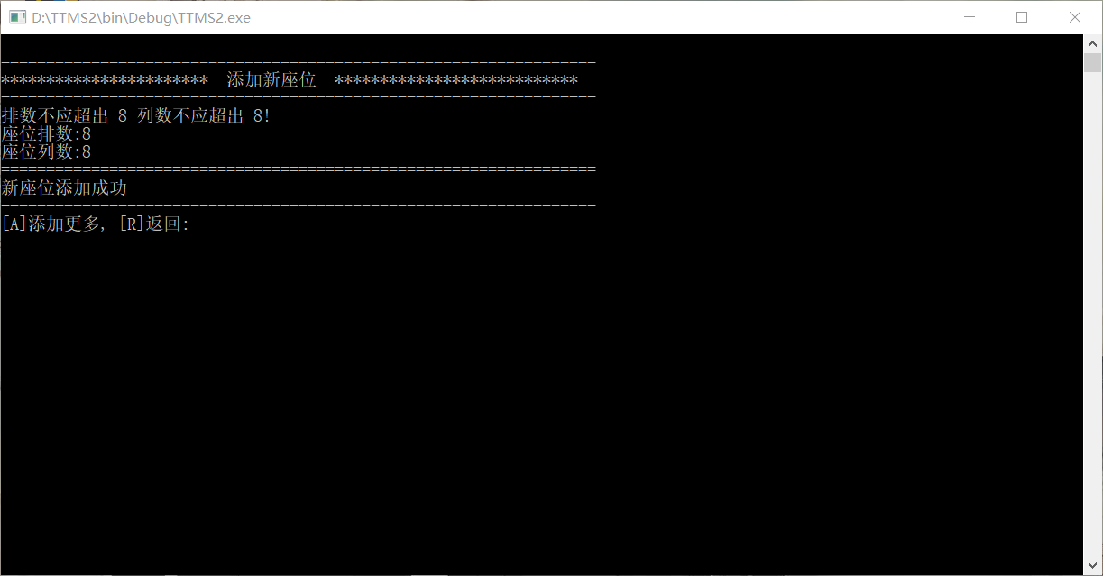
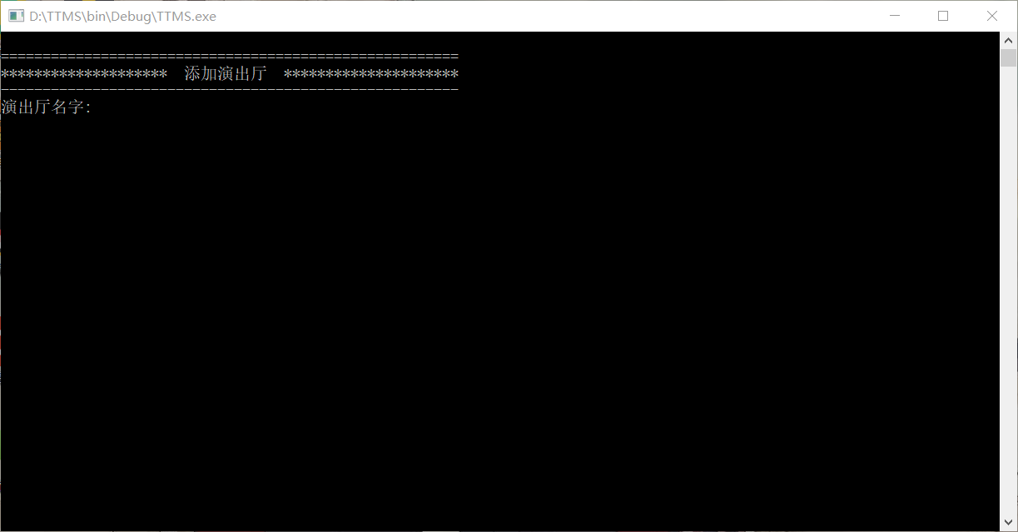
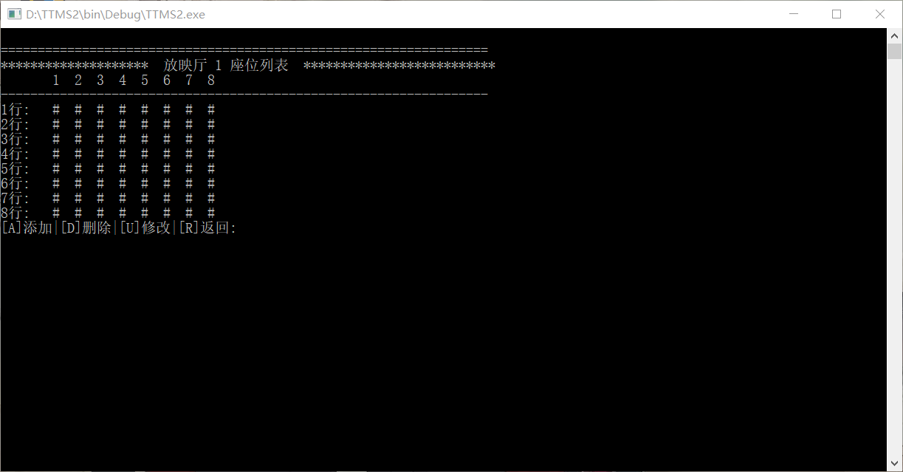



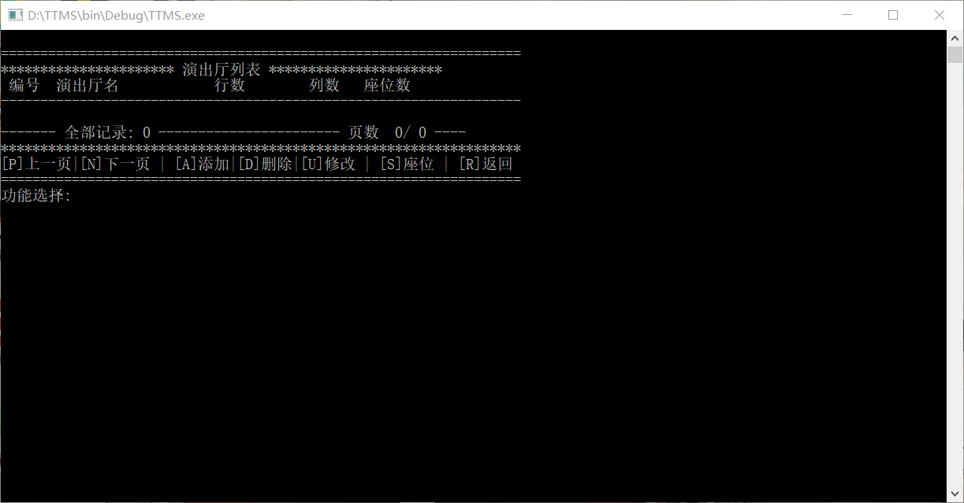


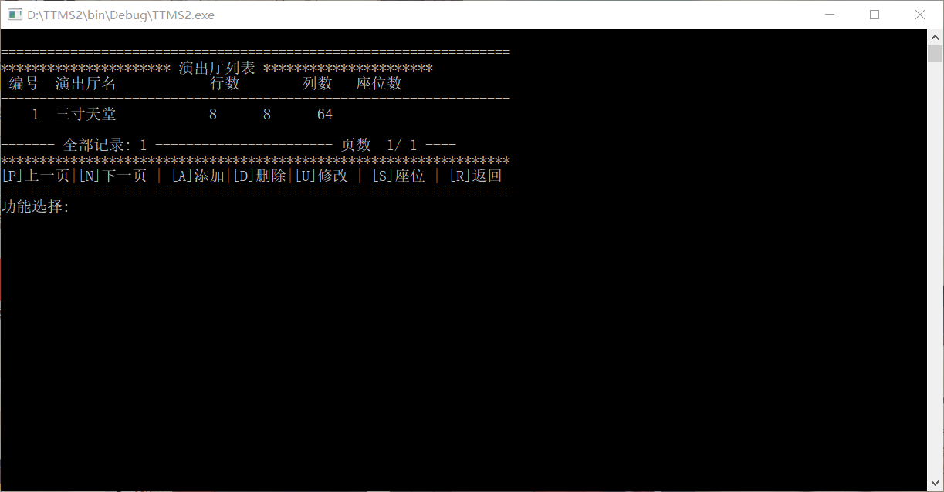

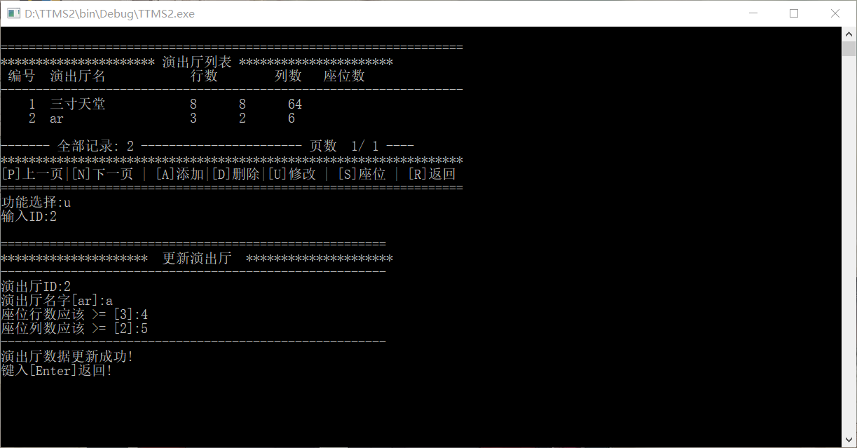
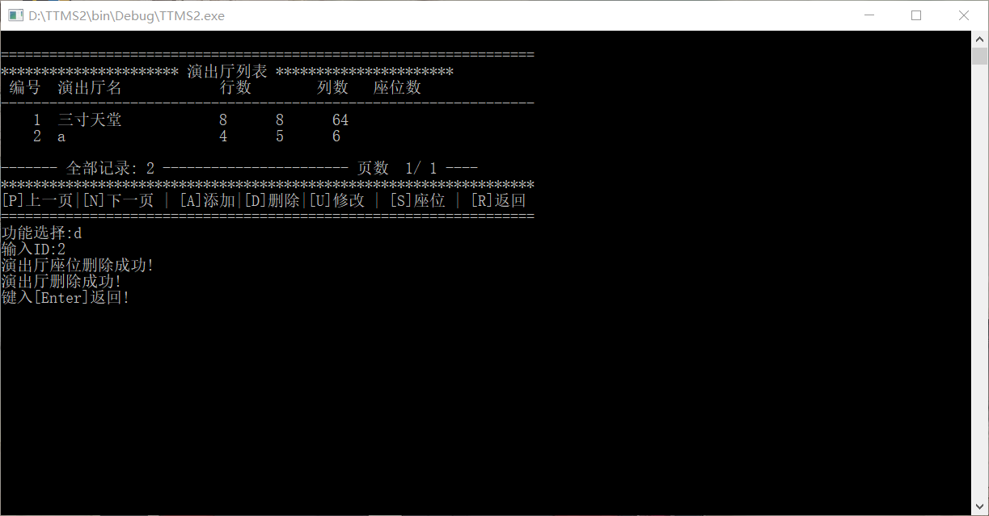
工作完成情况

Slide 12
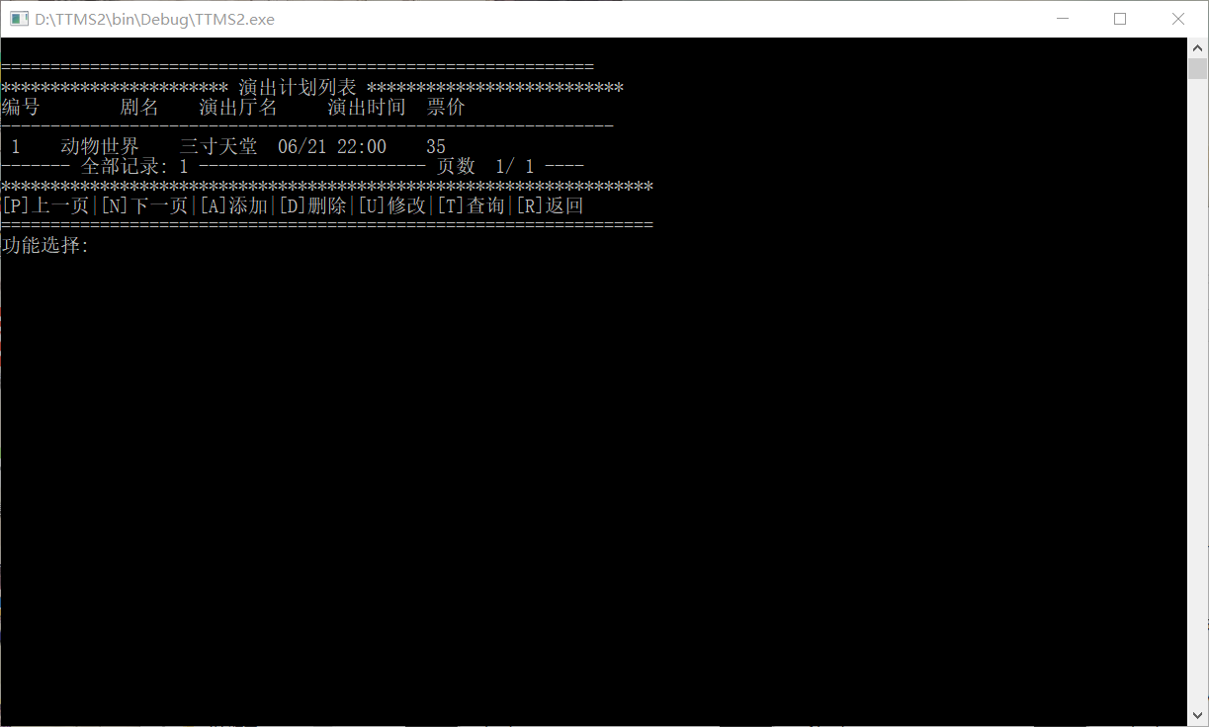
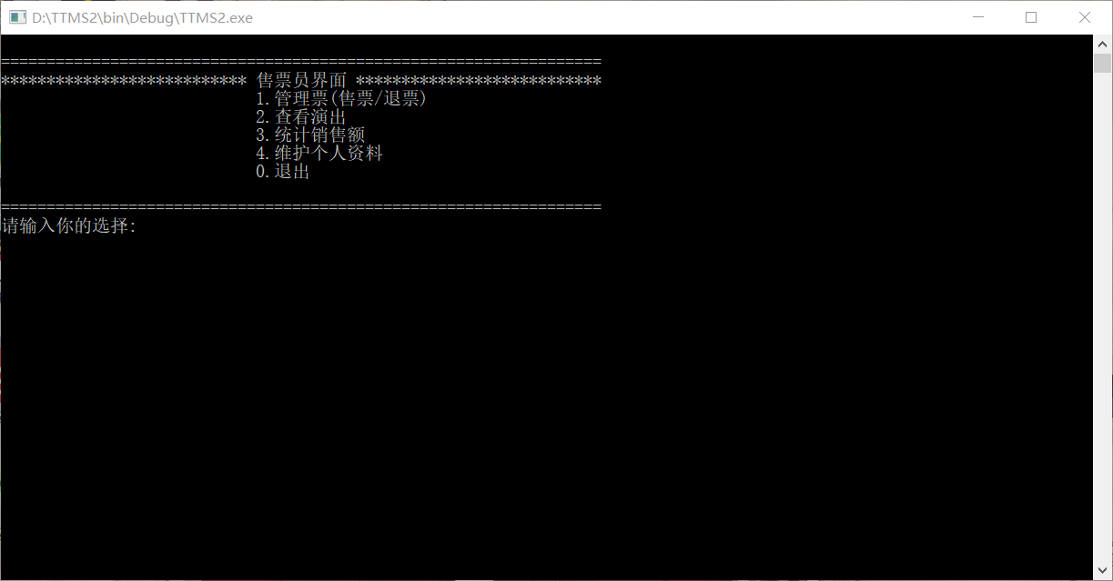
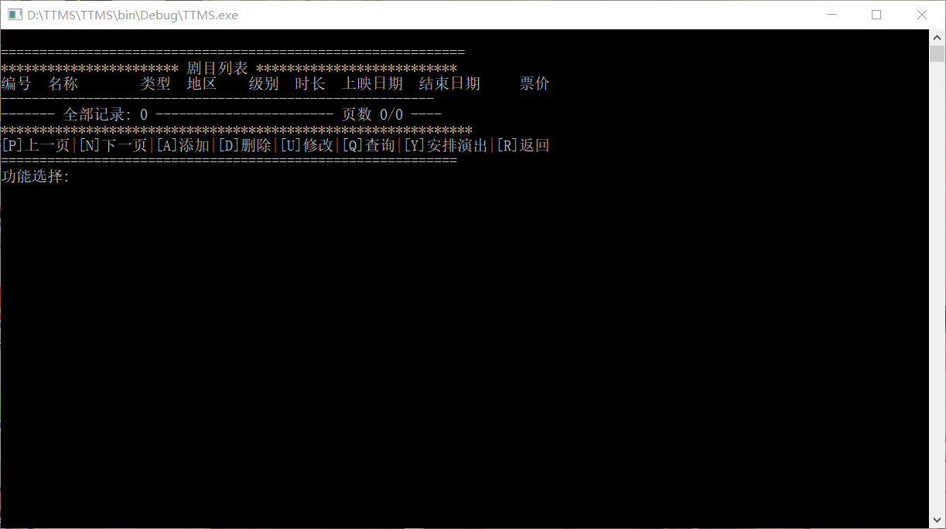

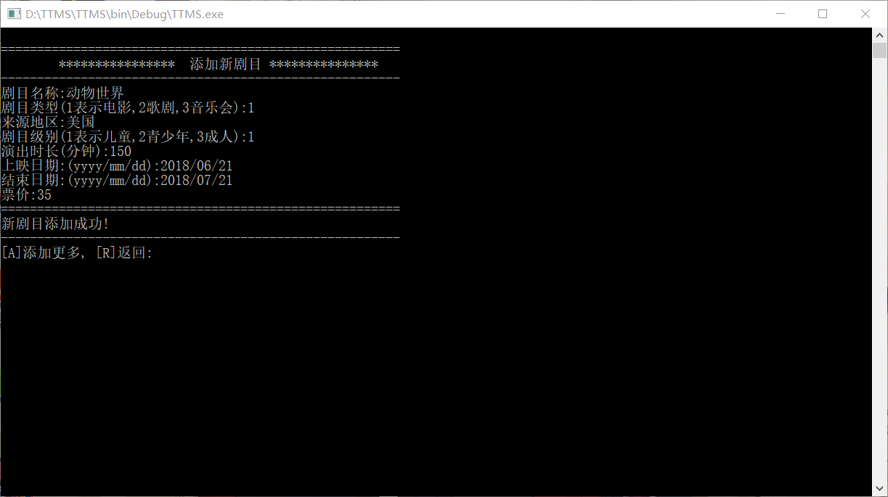
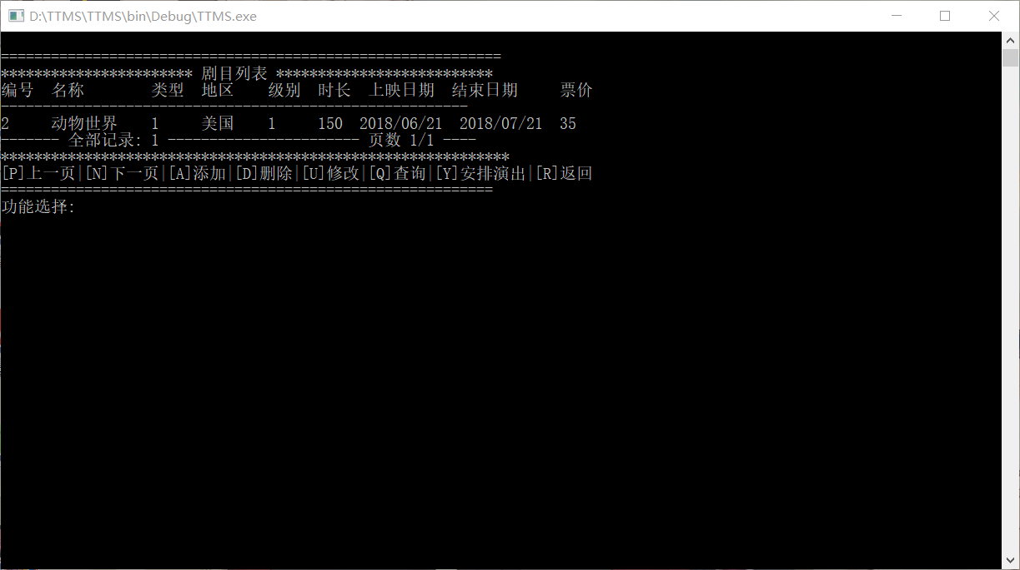
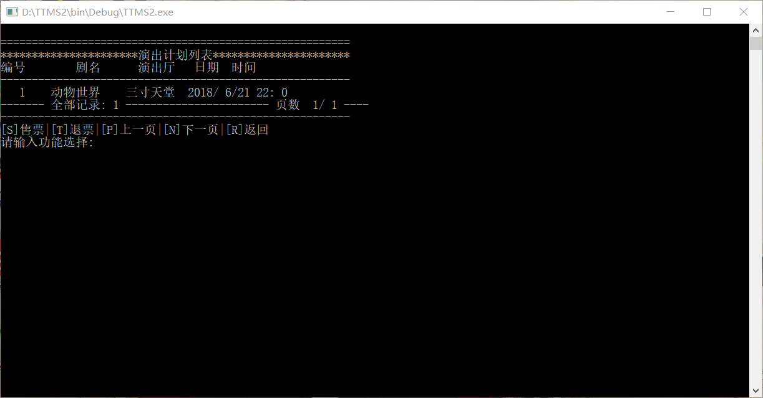
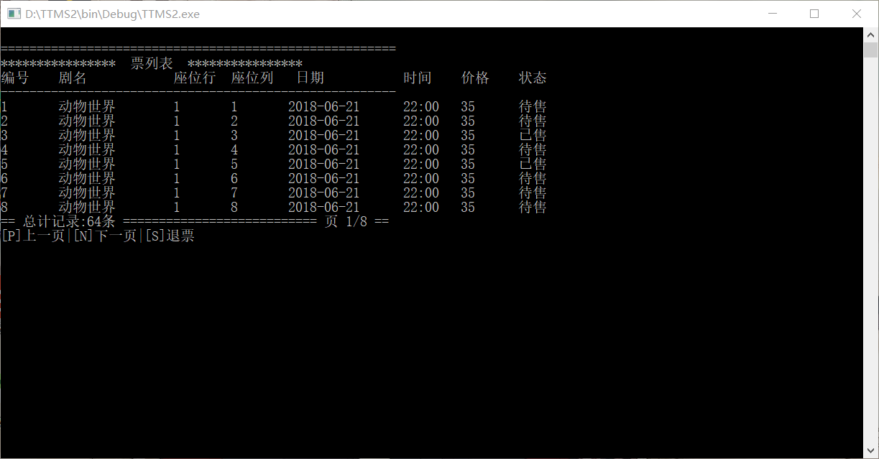
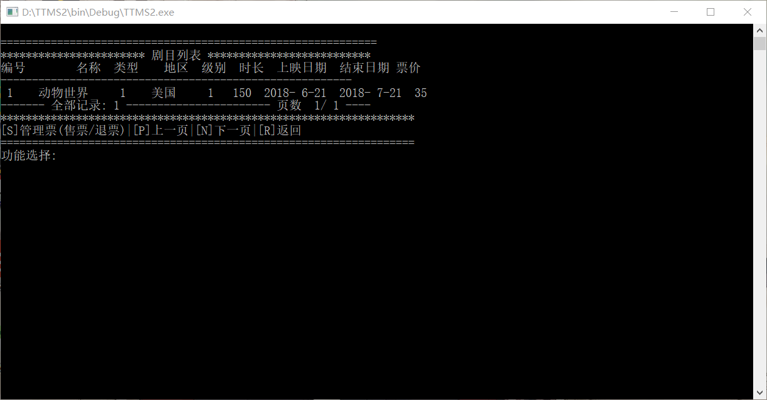
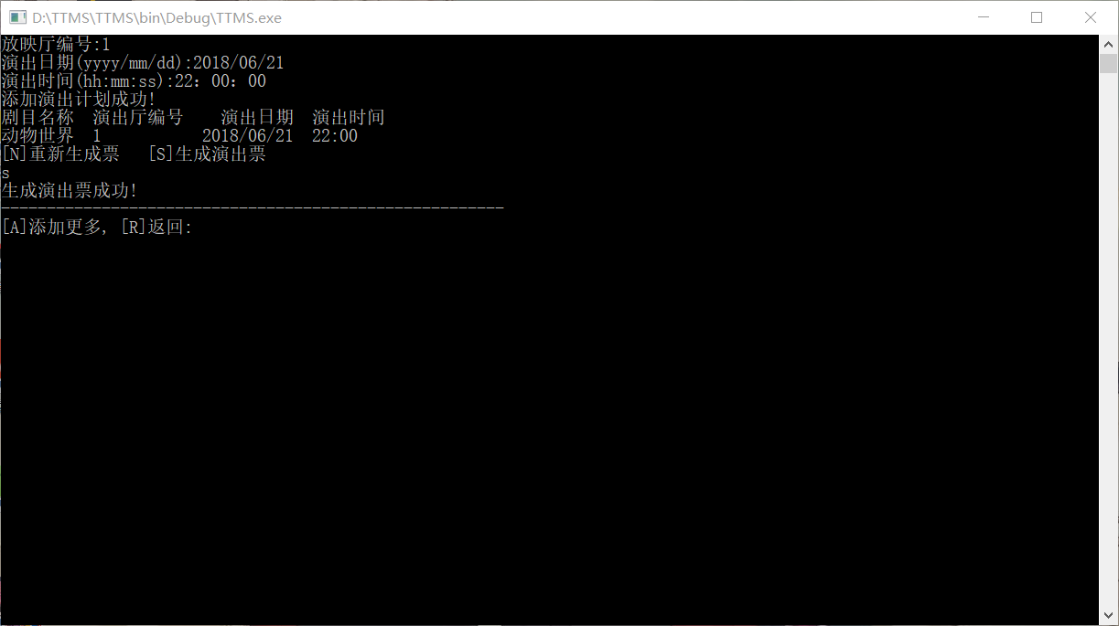
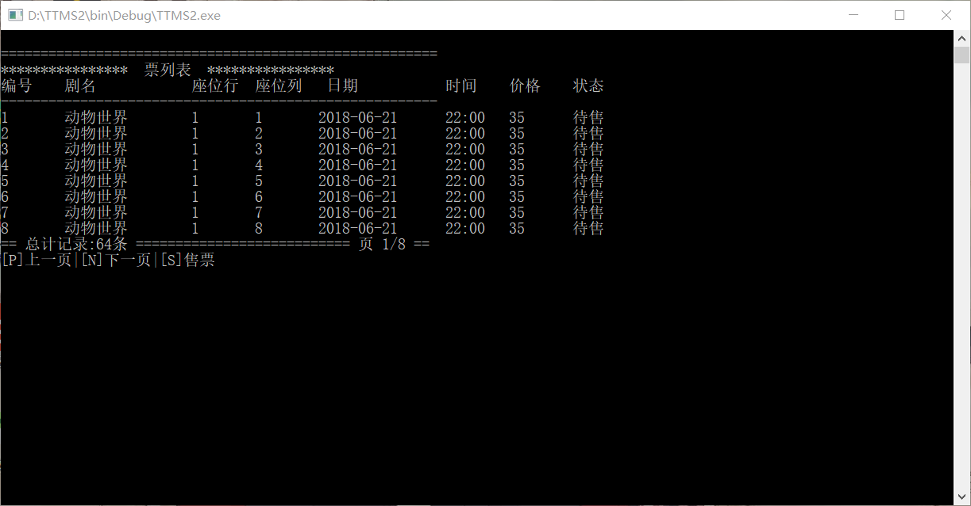
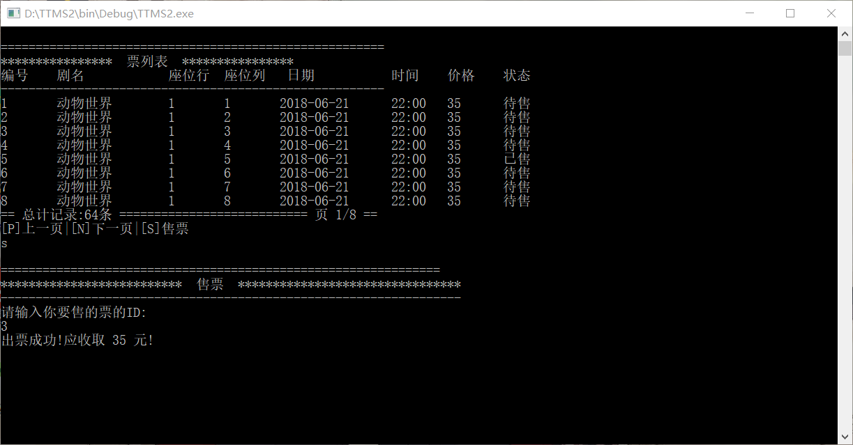

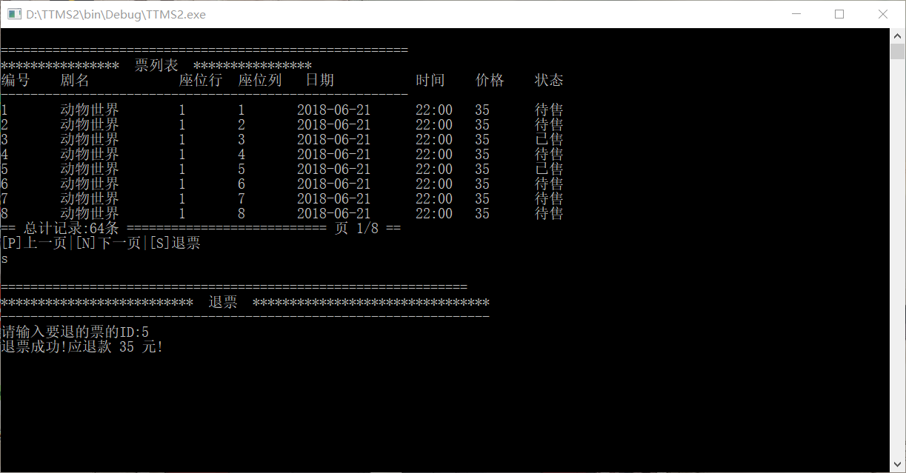
工作完成情况

Slide 13
03
亮点

Slide 14
亮点
功能全部完成

Slide 15
THANKS

